Slide 1
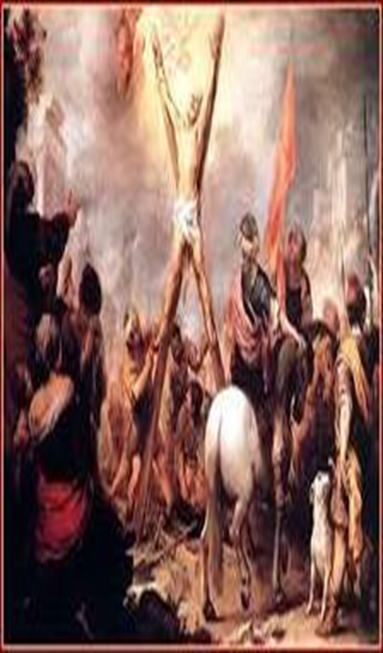
biografía y muerte de los apóstoles
Humberto Fierro G

Slide 2
Biografía y muerte de los apóstoles
Introducción
En el Nuevo Testamento se narra la vida de los apóstoles, de cómo llegaron a relacionarse con el Señor Jesús, se profetiza que ofrendarían sus vidas al servicio del Señor, sus aportes, acciones y disposición a trabajar arduamente en el ministerio de la expansión del evangelio por todo el mundo; pero llegó el momento en que sus opositores tomaron las riendas de sus destinos y les dieron muerte de diferentes formas, según lo dice la Biblia y tambien la tradición, veamos:

Slide 3
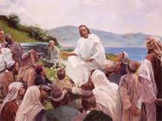
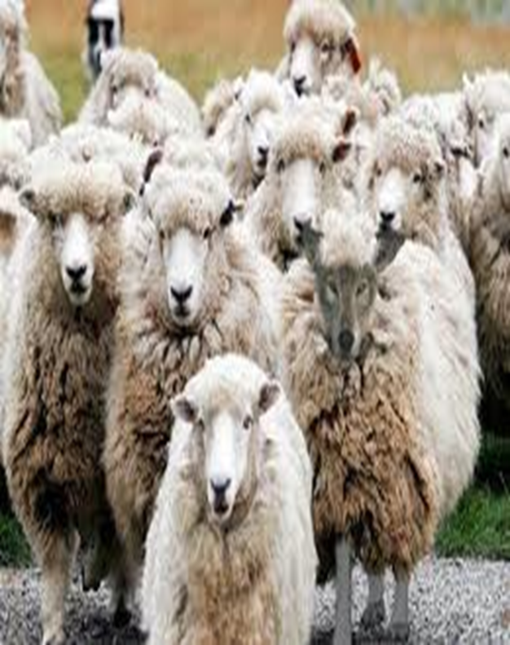

Jesús, enfocando su mirada hacía el futuro anuncia a sus amados discípulos la forma como serían tratados por los hombres a quienes tratarían de salvar.
Mateo 10:16.
“Os envío como ovejas entre lobos”.
Mateo 10:22.
“Seréis odiados por todos por causa de mi Nombre”.

Slide 4


Mateo 10:17.
“Guardaos de los hombres, porque os entregarán a los tribunales, y en sus sinagogas os azotarán”.
Mateo 10:28.
“No temáis a los que matan el cuerpo, que no pueden matar el alma”.
Mateo 10:30.
“Aun vuestros cabellos están todos contados”.

Slide 5
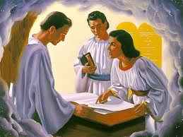
“Pero el que persevere hasta el fin, ése será salvo” (Mateo 10:22).
Los discípulos escucharon esta advertencia de labios de su amado Jesús con toda atención, y usted puede leer Hechos de los Apóstoles y no encontrará que ninguno de los discípulos se haya retractado de seguir en el camino del Señor. , porque sabían que sus “nombres estaban escritos en el cielo” (Lucas 10:20).

Slide 6
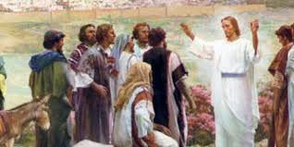
El camino de los apóstoles a la Patria celestial
Advertencias de Jesús a sus discípulos
Para el lector probablemente se trate de un enigma de gran interés para resolver. Acompáñenos en nuestro recorrido por las últimas horas de vida de los santos escogidos por Jesús, de quienes tuvieron la honra de acompañar estrechamente al Divino Redentor integrando el grupo de “amigos” cercanos del Hijo de Dios.

Slide 7

Nos hemos hecho muchas preguntas concernientes a nuestra fe, una de las más evidentes ha sido formulada con frecuencia, ¿cómo fue la muerte de los Apóstoles del Señor?

Slide 8
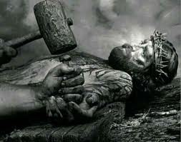
El tema de cómo afrontaron los apóstoles los momentos difíciles de su vida nos ayudará a reflexionar de que calibre es nuestra fe, si estaremos dispuestos a ofrendar nuestra vida en sacrificio por la verdad, o saldremos corriendo colocando en primer lugar nuestros intereses temporales, deshonrando al Maestro quien murió por nosotros.
“El que no carga su cruz y viene en pos de mí, no puede ser mi discípulo” (Luc.14:27).

Slide 9
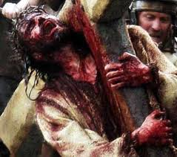
Vendrá el momento en que nos daremos cuenta si valió la pena ser fiel al Señor, porque solamente los que «perseveren hasta el fin serán salvos” (Mateo 16:24).
En ese día “Entonces volveréis, y veréis que hay diferencia entre el justo y el malo, entre el que sirve a Dios, y el que no le sirve” (Malaquías 3:18).

Slide 10

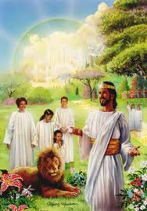
En ese día “saltaréis como becerros de la manada”, por haber sido fieles al señor aun a costa de perder la vida o nos reprobaremos por haberlo rechazado.
Y cuando meditamos en los modelos de virtud que fueron los santos apóstoles, nos sentimos atraídos a imitarlos.
¿Acaso hay mayor gozo que pasar la eternidad con Jesús?

Slide 11
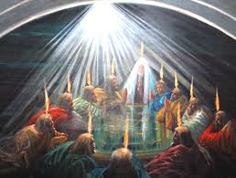
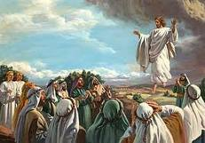
¿Cómo hicieron los apóstoles para morir en la forma que murieron y ser fieles?
La Escritura nos dice que hicieron dos cosas.
.
1) Jesús, antes de ascender al cielo les dijo: “Pero recibiréis el poder, cuando venga sobre vosotros el Espíritu Santo” (Hechos 1:8). Y
2) El apóstol Pablo dice: “Fijos los ojos en Jesús,… quien en vista del gozo que le esperaba, sufrió la cruz” (Hebreos 12:2).
Ellos por si mismos no lo hubieran alcanzado. El Espíritu Santo los habilitó para soportar toda clase de vituperios, y su amor a Jesús hizo que mantuvieran su mirada solamente el él, en esos dos puntos radicaba el poder.

Slide 12
Relataremos a continuación según la tradición, el momento previo a la muerte de estos grandes héroes de la fe.

